Slide 1
Организация воспитательной деятельности в рамках введения ФГОС Метод проектов Проект «Школьное телевидение»
Автор: Онтина НА,
учитель информатики

Slide 2
Основной целью воспитания в школе является :
становление личности воспитанника
формирование нравственных личностных качеств характера гражданина и патриота своего Отечества
выявление и развитие интеллектуальных, творческих способностей
создание психологически комфортных условий для социализации в обществе, семье, профессиональной деятельности.

Slide 3
Для достижения поставленной цели в области воспитания педагогическим коллективом школы решаются задачи:
по повышению научно-теоретического уровня педагогического коллектива в области воспитания;
по созданию благоприятных условий для интеллектуального, духовного, нравственного, физического развития воспитанников;
по сохранению и укреплению здоровья воспитанников, пропаганде здорового образа жизни.

Slide 4
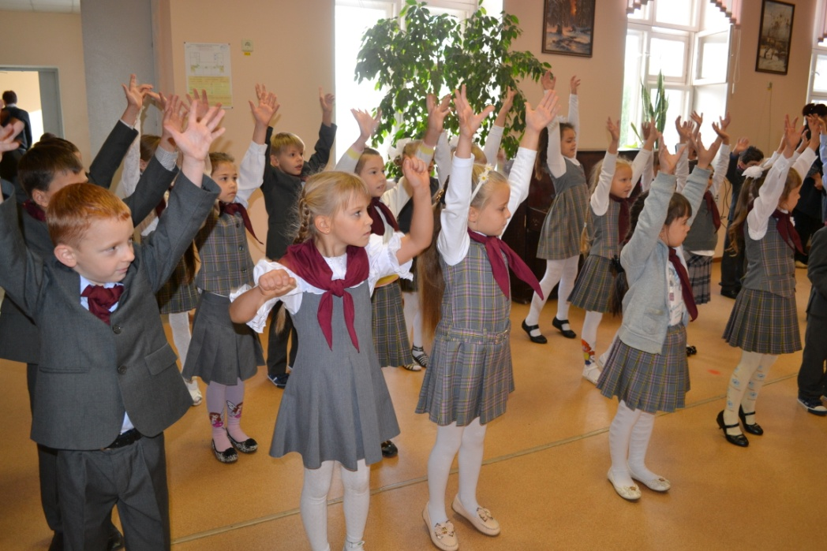
В воспитательной работе применяются разнообразные формы, методы и технологии:
Здоровьесберегающие
технологии.
Цель здоровьесберегающих технологий – обеспечить ребёнку возможность сохранения здоровья, сформировать у него необходимые знания, умения и навыки по здоровому образу жизни, научить использовать полученные знания в повседневной жизни. Здоровьесберегающие технологии в нашей гимназии применяются в различных видах деятельности.

Slide 5
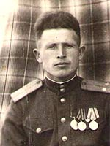
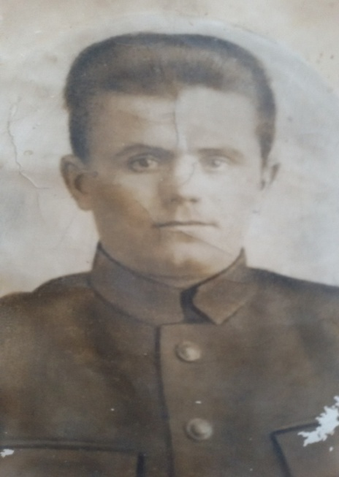
В воспитательной работе применяются разнообразные формы, методы и технологии:
Технология исследовательской деятельности
Исследовательская деятельность – деятельность связанная с поиском ответа на творческую исследовательскую задачу с заранее неизвестным решением и предпологающая наличие основных этапов, характерных для исследования в научной сфере
Акция «Фронтовой альбом»
Клиновицкий Анатолий Меркулович
1924 г.р.
Филиппов Фатей
Васильевич
1914 г.р.

Slide 6
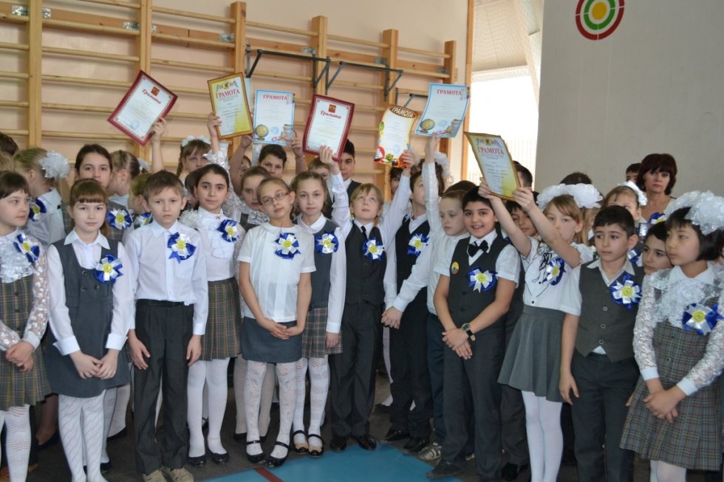
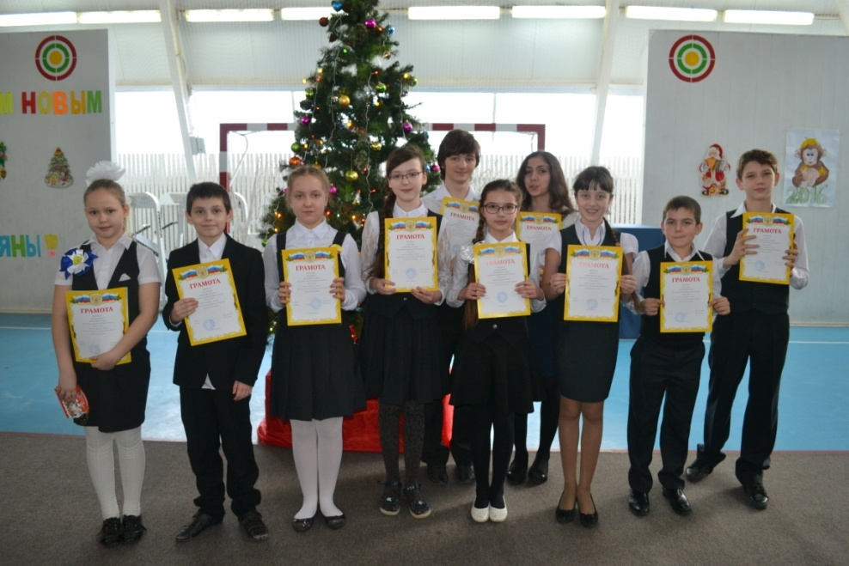
В воспитательной работе применяются разнообразные формы, методы и технологии:
Технология личностно-ориентированного воспитания
Цель личностно-ориентированного воспитания состоит в том, чтобы «заложить в ребенке механизмы самореализации, саморазвития, адаптации, саморегуляции, самозащиты, самовоспитания и другие, необходимые для становления самобытного личностного образа».

Slide 7
В воспитательной работе применяются разнообразные формы, методы и технологии:
Технология «Портфолио»
Технология «Портфолио» – это способ фиксирования, накопления и оценивания индивидуальных образовательных результатов обучающегося в определенный период его обучения.
Портфолио позволяет учитывать
результаты в разнообразных видах
деятельности: учебной, творческой,
социальной, коммуникативной.

Slide 8
В воспитательной работе применяются разнообразные формы, методы и технологии:
Информационные технологии
Использование ИКТ в воспитательной практике:
Поиск и сбор информации;
Банки данных по различным направлениям воспитательной работы; Развитие исследовательских способностей детей ( создание проектов);
Формирование и развитие школьных СМИ;
Диагностика (психологическое тестирование, экспресс-диагностики);
Развитие школьного сайта;
Разработка грамот, дипломов и пр.;
Подготовка педсоветов на воспитательные темы;
Данные для родителей ( памятки, рекомендации, презентации для родительских собраний и пр.);
Информация для классных часов;
Виртуальный музей;
Портфолио школьника;
Компьютерные карты здоровья;
Планы самовоспитания детей;
Игры, конкурсы, викторины;
Обобщение опыта.

Slide 9
В воспитательной работе применяются разнообразные формы, методы и технологии:
Метод проектов - один из способов реализации ФГОС
Основная цель метода проектов – предоставление учащимся возможности самостоятельного приобретения знаний в процессе решения практических задач или проблем, которые требуют интеграции знаний из различных предметных областей. Учителю в проекте отводится роль координатора, эксперта, дополнительного источника информации.

Slide 10
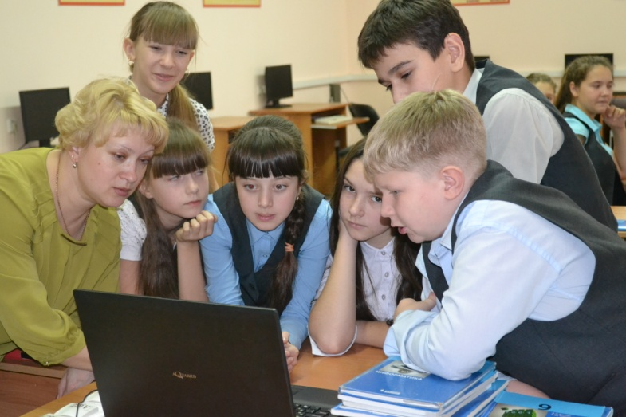
Проект «Школьное телевидение»
Актуальность проекта:
Школьное телевидение способствует развитию созидательной творческой личности
Меняется система взаимоотношений между учителем и учеником
Цель: создание условий для формирования высокообразованной, грамотной личности, способной к самостоятельной познавательной и творческой деятельности, а практическое освоение компьютера – как инструмент этой деятельности

Slide 11
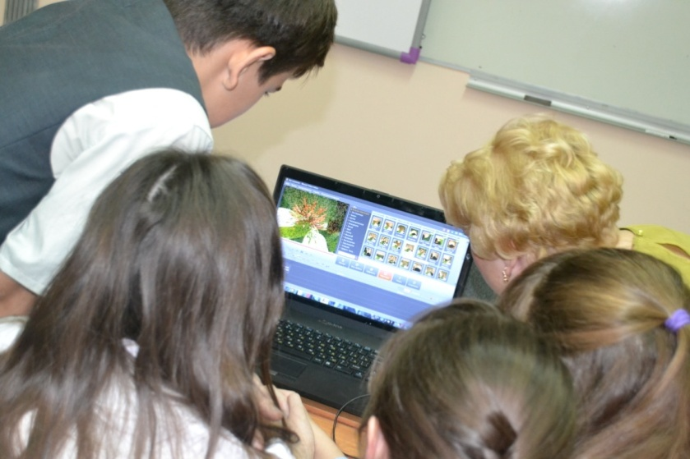
Проект «Школьное телевидение»
Задачи:
развитие одаренности учащихся в разных сферах: интеллектуальной , творческой, коммуникативной, что предполагает формирование социально активной личности, способной реализовать свои умения и навыки в любой новой и нестандартной ситуации
научить применять компьютерные технологии для решения конкретных задач. Механический навык, умение пользоваться компьютером, связать с творческой деятельностью

Slide 12
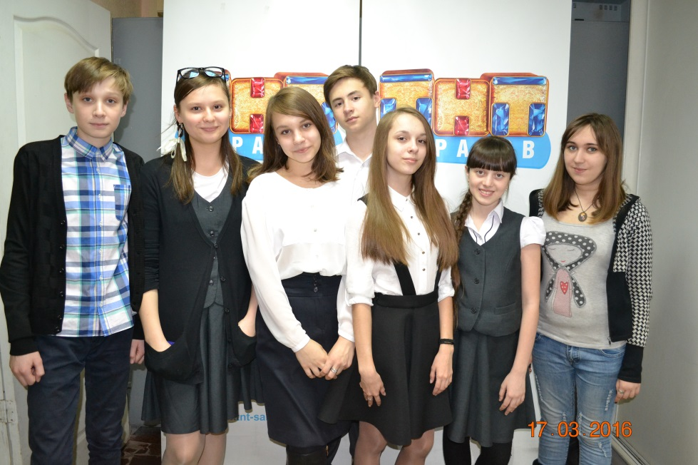
Проект «Школьное телевидение»
Состав творческого коллектива:
Дидык Алена
Панфилова Влада
Логинов Илья
Мураткина Лилия
Леонтьева Валерия
Чепурина Кристина
Косякова Полина
Миронов Виталий
Щекутеев Антон
Титов Юрий
Орешкина Алена

Slide 13
Проект «Школьное телевидение»
Результаты работы:
9 декабря 2015г состоялось торжественное награждение победителей Пятого Всероссийского Фестиваля школьного телевидения "ТЕЛЕКЛАСС" Творческий коллектив нашей Гимназии стал Победителем в номинации "Профессиональный выбор" и занял второе место в номинации "Наш дом - Россия"

Slide 14
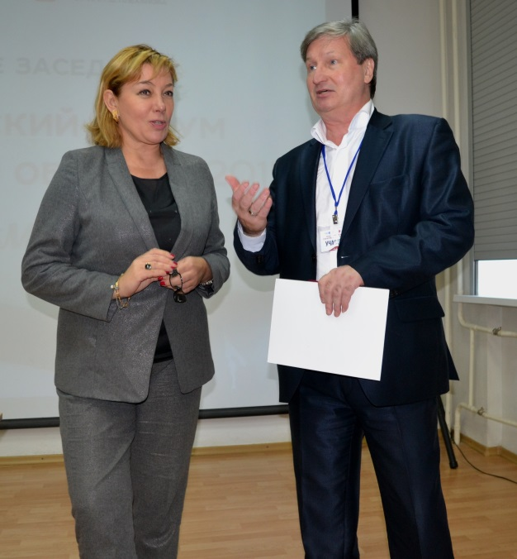
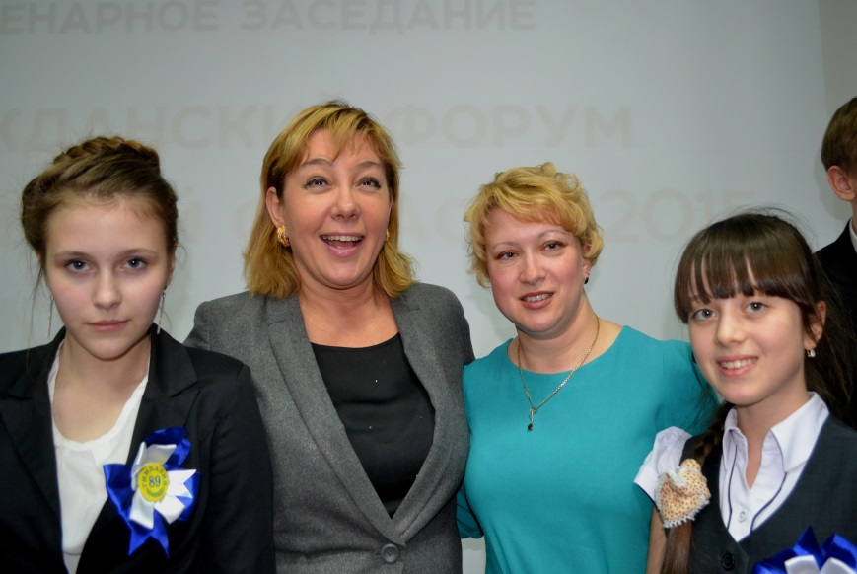
Проект «Школьное телевидение»
9 декабря для победителей Фестиваля провела мастер-класс известная телеведущая Арина Шарапова. Ребята получили огромное удовольствие от встречи с телеведущей и смогли задать интересующие их вопросы

Slide 15
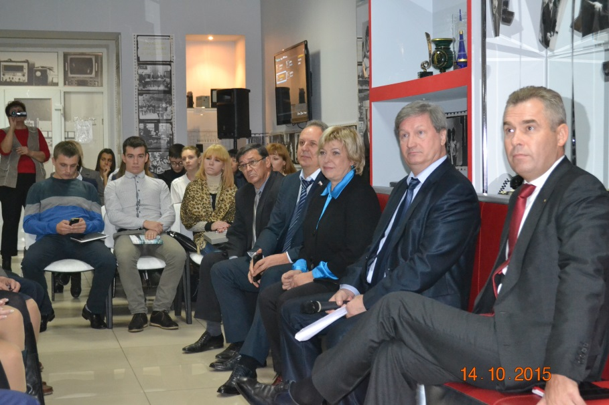
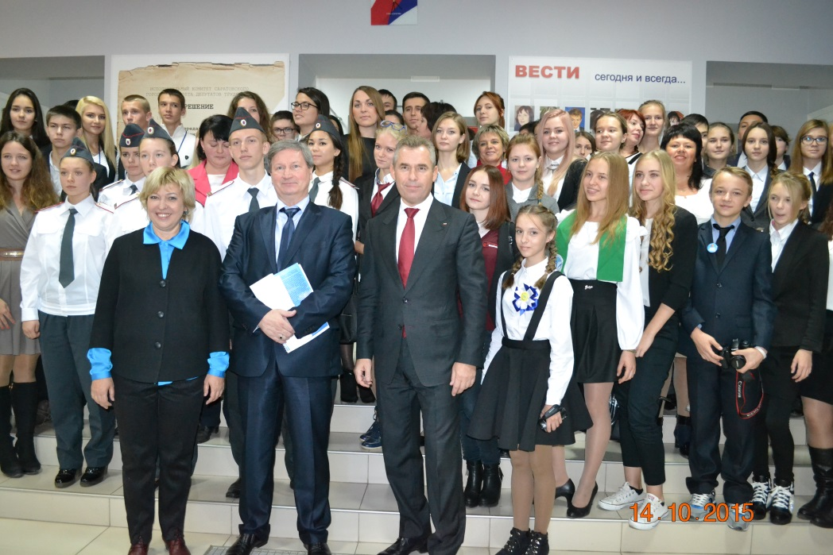
Проект «Школьное телевидение»
14 октября 2015 г обучающиеся нашей гимназии побывали в ГТРК "Саратов", куда приехал уполномоченный при Президенте РФ по правам ребенка П.А. Астахов. Мероприятие прошло в рамках встречи с творческими коллективами учеников Саратова, участвующими во Всероссийском фестивале телевизионного творчества школьников "Телекласс»

Slide 16
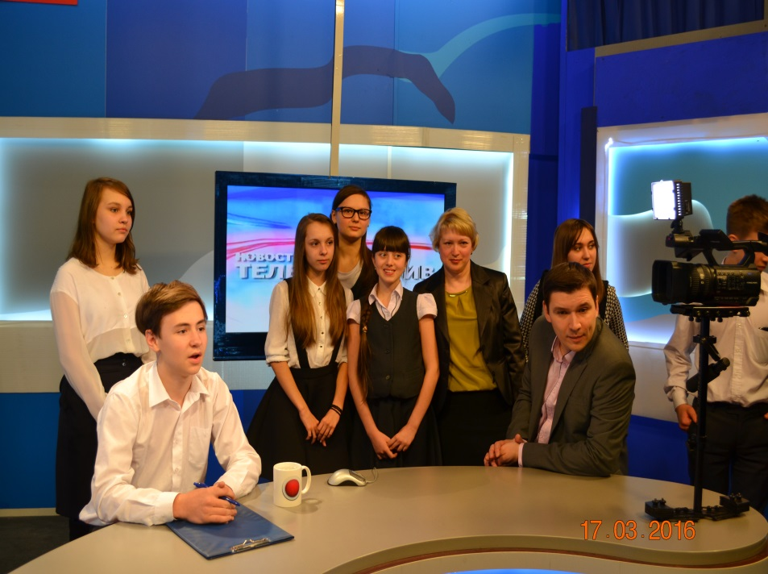
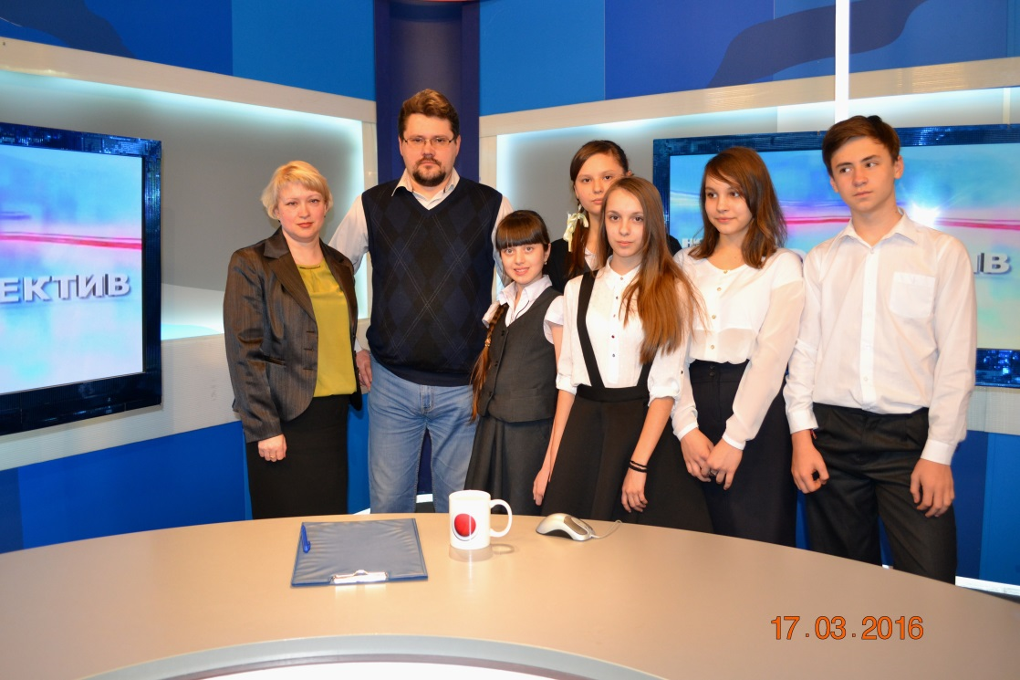
Проект «Школьное телевидение»
В рамках Фестиваля школьного телевидения "ТЕЛЕКЛАСС" 17 марта 2016г состоялась экскурсия обучающихся нашей гимназии на телекомпанию "ТНТ- Саратов".

Slide 17
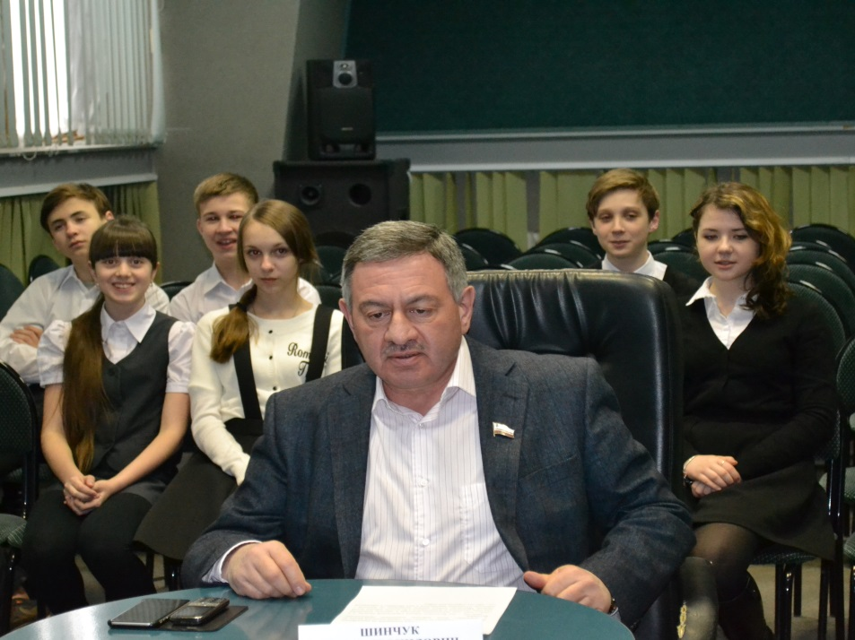
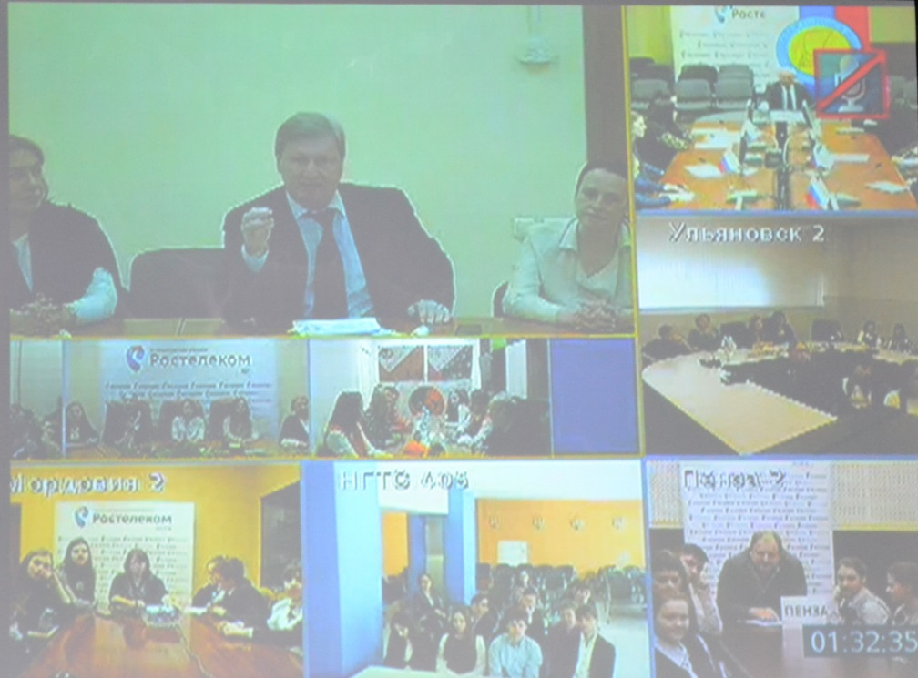
Проект «Школьное телевидение»
22 марта обучающиеся нашей гимназии приняли участие видеоконференции, посвященной старту VI Всероссийского фестиваля телевизионного творчества школьников "ТЕЛЕКЛАСС".

Slide 18
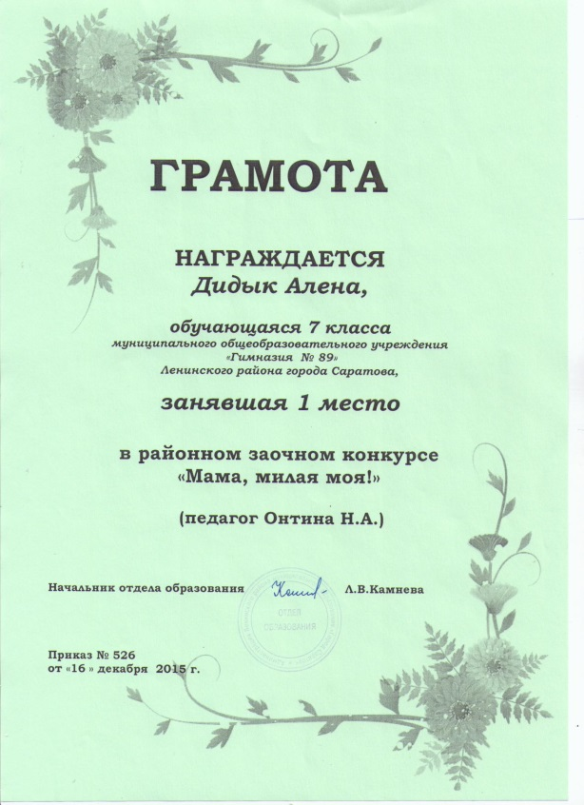
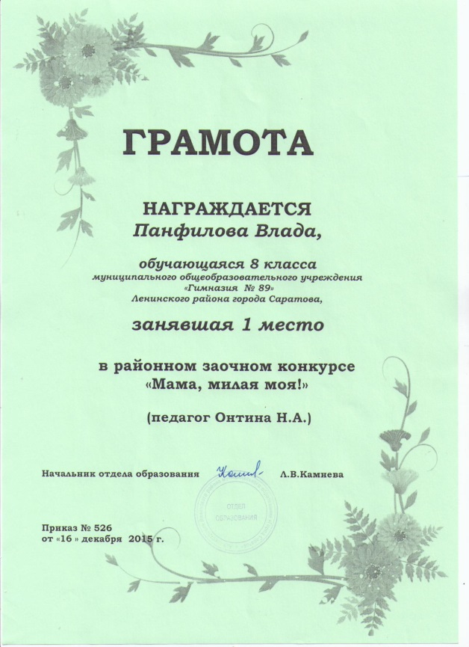
Проект «Школьное телевидение»
Районный конкурс видеороликов «Мама, милая моя!»

Slide 19
Проект «Школьное телевидение»
Проект «Школьное телевидение» дает возможность увидеть и раскрыть в полной мере тот творческий потенциал, который заложен в каждом ученике. Работа над созданием видеороликов, позволяет учащимся проявить себя оптимальным образом индивидуально или в группе, попробовать свои силы в самом широком спектре человеческой деятельности – от гуманитарного до технического. Создание школьного телевидения с возможностью видеомонтажа на компьютере помогает воплощать творческую энергию учащихся в конкретные видеофильмы. И, главное, показать публично результаты своей работы. Эта деятельность носит практический характер, имеет важное прикладное значение и для самих учащихся. На таких проектах должна строиться воспитательная работа в гимназии

